Slide 1
windows内核编程

Slide 2
目录
Windows系统概览
驱动程序基础
开始驱动开发
I/O请求包
文件系统微过滤驱动
WDF过滤驱动
WFP
定位调试
相关书籍

Slide 3
Windows系统概览

Slide 4
进程
进程代表一个程序的运行实例，容纳和管理用于执行程序的一组资源。
一个进程包含：
私有的虚拟地址空间；
可执行程序(用于执行的代码数据)；
私有的句柄表；
主令牌(安全上下文保证)；
一个或多个执行线程。
Private Address Space
Private Handle Table
Access Token
Threads
Th1
Th2
Th3

Slide 5
内核模式进程相关数据结构
内核中提供了两个重要的进程数据结构，EProcess和KProcess
EProcess是执行层的进程对象
KProcess是内核层的进程对象(作为EProcess首个成员)
所有进程在内核层通过一个双向链表管理
PsActiveProcessHead可以得到这个链表头，故而可以遍历到所有进程
如果将当前进程从该链表中移除，就可以是实现进程隐藏，这种技术称为断链

Slide 6
虚拟内存
每个进程都有自己虚拟，私有且线性的地址空间；
虚拟内存可能被映射到物理内存或者磁盘文件(如页面文件)中；
进程访问操作的都是虚拟内存，不能(也不需要)直接操作物理内存；
虚拟内存和物理内存的映射由系统内存管理器进行管理。

Slide 7
虚拟内存的管理
每个进程都有自己独立的地址空间，引入虚拟内存技术相当于每个进程都有相同大小的虚拟内存空间使用，这个大小依赖于进程位数和系统位数(32位或64位)，规则如下：
32位系统上32位进程，地址空间默认大小2GB(内核空间占用2GB)；
32位系统上32位进程，使用增加地址空间设置(PE文件头中LARGEADDRESSAWARE标志)，最大地址空间可以达到3GB；
64位系统64位进程，地址空间大小为8TB(win8和之前版本)或者128TB(win8.1以后版本)；
64位系统32位进程，如果使用LARGEADDRESSAWARE标志最大地址空间为4GB，否则也是2GB。

Slide 8
虚拟内存映射
虚拟内存
虚拟内存
物理内存
进程A
进程B
磁盘

Slide 9
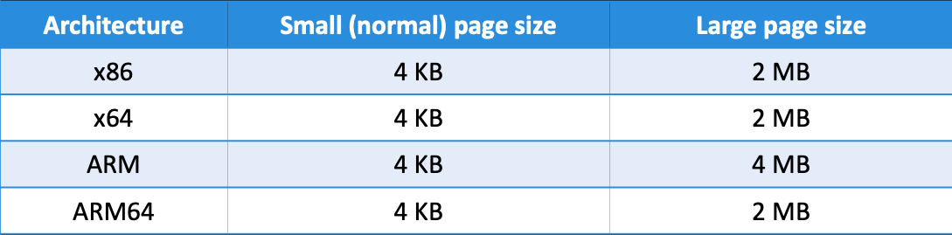
虚拟内存管理
内存以页面为单位进行管理，任何一种内存相关的属性都是以页面为粒度的，页面大小由CPU类型决定。下面的列表展示了不同平台架构的页大小：
Notes:
大页面直接使用页目录入口(Page Directory Entry, PDE)进行映射，不使用页表进行映射。更快的转换速度。
大页面缺点是其内存需要在RAM里是连续的，这在内存紧张或碎片化严重的情况下分配失败。

Slide 10
虚拟内存布局
高地址
64位
FFFFFFFFFFFFFFFF
32位
128 TB
系统空间
FFFFFFFF
2 GB
系统空间
FFFF800000000000
未映射
FFFFFFFF
7FFFFFFFFFFF
2 GB
用户空间
128 TB
用户空间
00000000
低地址
000000000000
注：windows8及之前的64位系统支持8TB的用户/系统地址空间

Slide 11
虚拟内存页面状态
虚拟内存中每个页面有三种状态：
空闲
未被分配
针对此页面的任何访问将会引发访问异常
已提交
以被分配的页面，可以正常访问
通常被映射到RAM或者磁盘文件中
保留
页面未被分配提交，但保留地址范围供以后可能发生的操作使用
针对此页面的直接访问将会引发访问异常
可使用VirtualAlloc分配保留页面(如维护连续的虚拟地址空间)

Slide 12
线程
线程是进程执行代码的真正实体，使用进程提供的资源来执行任务。一个线程包含：
当前访问模式(用户模式或者内核模式)；
执行上下文，包括处理器的寄存器和执行状态；
一个或两个栈，用于局部变量的分配调用管理；
线程局部存储数组(TLS)，用于存储线程私有数据；
线程优先级(0-31)，调度管理使用；
状态：运行态，就绪态，等待态。
Notes:
TLS：线程私有的全局数据，在线程中可共享访问，跨线程之间无法访问。

Slide 13
线程转换状态
抢占时间到
运行态（2）
就绪态（1）
主动切换
等待态（5）

Slide 14
内核模式线程相关数据结构
内核模式下提供了两个重要的线程数据结构，EThread和KThread。
EThread是执行层的线程对象
KThread是内核层的线程对象(作为EThread的首个成员)
进程EProcess结构通过成员ThreadListHead管理其线程列表

Slide 15
用户模式 VS 内核模式
线程访问模式
避免用户应用程序访问和修改关键的操作系统柜数据
特权级0(ring0)作为内核模式，特权级(ring3)作为内核模式
用户模式
只允许访问非操作系统的代码和数据
不能直接访问硬件
每个进程都有自己独立私有的内存空间
避免应用程序异常而导致系统崩溃
内核模式
允许访问所有的系统内存和所有的CPU指令
操作系统和所有设备驱动程序共享同一个内存空间
可能导致系统崩溃(蓝屏)
Notes:
x86和x64处理器架构定义了四种特权级，成为四个环(ring0, ring1, ring2, ring3)，用来保护系统代码和数据不会被低级别的代码恶意修改。windows只使用了两个特权级，即ring0作为内核模式，ring3作为用户模式。

Slide 16
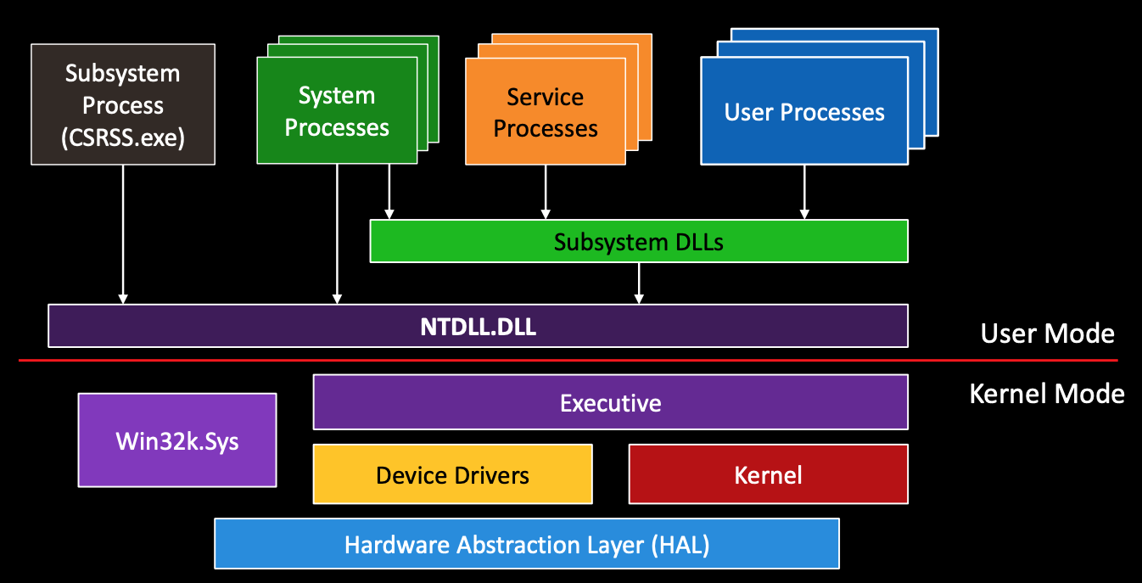
windows系统架构

Slide 17
用户模式组件
User Process：基于映像文件的用户进程。
Service Process：普通的windows进程，与服务控制管理器(SCM)进行通信，并允许对其生命周期进行一些控制(启动，暂停，停止，恢复等)。
System Process：系统提供的一些进程服务，一般不需要与这些进程直接交互，如services.exe，smss.exe，winlogon.exe等。
Subsystem Process：系统的一个助手进程(csrss.exe)，帮助内核对系统中运行的进程进行管理，通常每个会话都对应一个。
Subsystem DLL：实现子系统API的动态链接库，内核暴露出来供用户进程使用，如kernel32.dll，user32.dll，gdi32.dll等。
NTDLL：系统范围的DLL，实现windows原生API，用户模式最底层，为用户模式系统调用提供到内核模式的转换。

Slide 18
内核模式组件
Executive：执行体，位于内核本身的上层，包含大多数“管理器”，如对象管理器，内存管理器，I/O管理器等。
Kernel：操作系统代码。
Device driver：设备驱动程序。
HAL：硬件抽象层，屏蔽不同硬件设备细节，使得设备驱动程序可以通过提供的API工作。
Win32K.sys：windows子系统内核模式组件，处理用户界面部分和图形设备接口(GDI)。

Slide 19
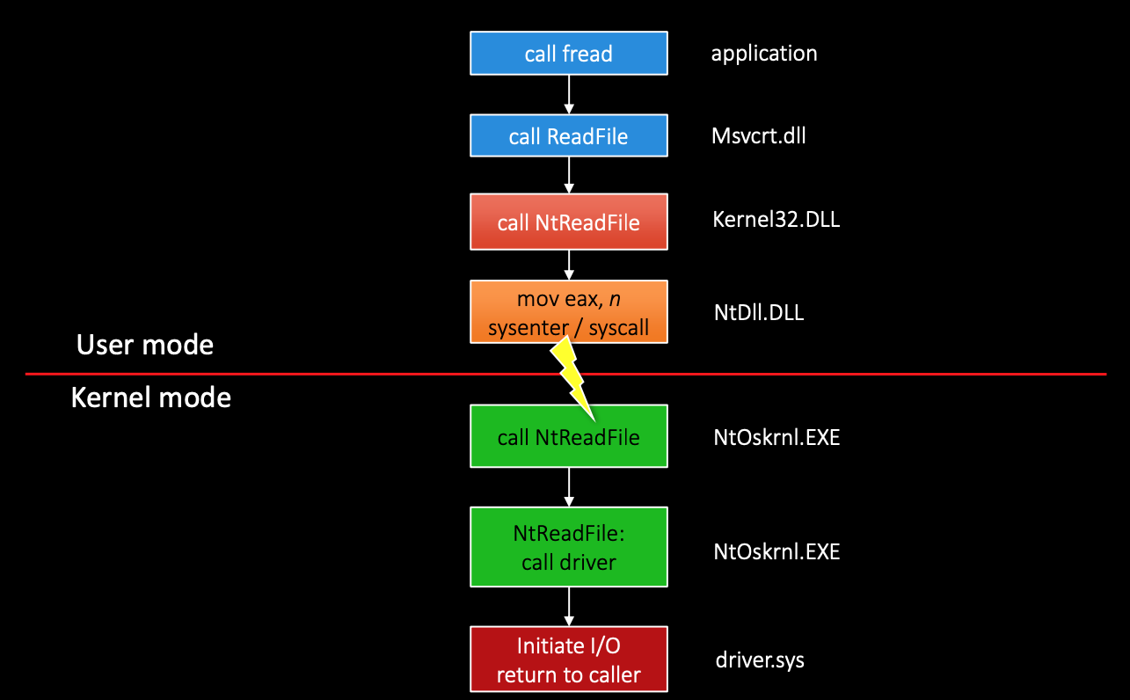
系统调用流程
Notes:
ntdll阶段会将系统服务的数字放入CPU寄存器中(eax)，然后执行sysenter(x86)或者syscall(x64)指令转换到内核模式，并跳转到系统服务分发器(NtOsKrnl.exe)例程。系统服务分发器继而从eax寄存器中取出系统服务数字在系统服务分发表(SSDT)索引对应的内核层系统调用。

Slide 20
对象和句柄
对象属于静态数据结构的运行实例
如：process，thread，mutex，event，file等
存在于系统内存空间，不能被用户直接访问
用户层只能通过间接方式(API)获取到对象的句柄(handle)
内核层可以获得对象的直接指针
对象是引用计数的，只有当对象最后一个引用被释放后才会被销毁
对象由对象管理器(执行层的一部分)在用户模式或者内核模式代码请求时创建

Slide 21
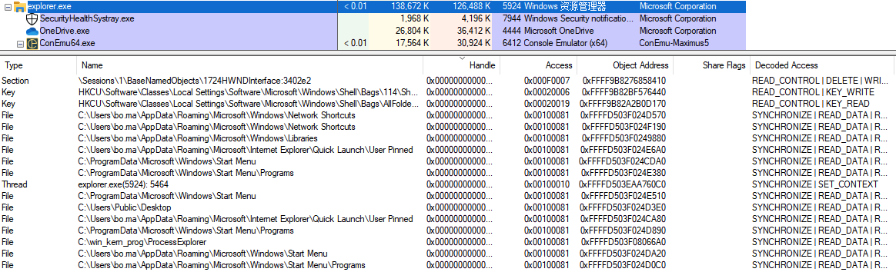
进程句柄
当进程创建或打开已有对象时，将返回一个指向对象的句柄(handle)
使用一个不透明，间接的指针指向对应的对象
允许跨进程共享访问同一对象
每个进程都包含自己私有的句柄表
可使用Process Explorer等工具查看进程包含的句柄

Slide 22
共享对象
有时一个对象需要跨进程共享访问，windows系统提供了三种共享对象访问的方式：
继承对象句柄
父子进程关系，父进程在创建子进程时可以为子进程赋予父进程拥有的内核对象访问权限
打开命名的对象
创建对象时传入对象名称，其他进程就可以通过名称使用这个对象
复制对象句柄
通常需要3个不同进程，较为麻烦

Slide 23
使用句柄
用户程序可以通过调用Create*和Open*函数来创建/打开对象，并返回指向对象的句柄
通过CloseHandle关闭句柄
内核程序可以通过ObOpenObjectByPointer获得对象的句柄
通过ZwClose关闭句柄
内核程序也可以获取指向对象的直接指针
调用ObReferenceObjectByHandle从一个有效句柄得到指针
使用完必须调用ObDereferenceObject释放对象的引用，否则会造成资源泄漏

Slide 24
对象名称
有些对象在创建时可以设置唯一名称
通过名称可查到对应的对象
可以跨进程共享对象(通过名称)
并非所有对象都可设置名称，如进程和线程对象就没有，它们是通过标识符区分
对象存储在对象管理器的空间中(内核组件)
为系统资源提供可供人读的名称
在进程之间共享数据资源
保护资源，避免未授权的访问
引用跟踪，系统知晓一个对象何时不再有用从而可以被自动释放
命名对象可通过WinObj工具查看

Slide 25
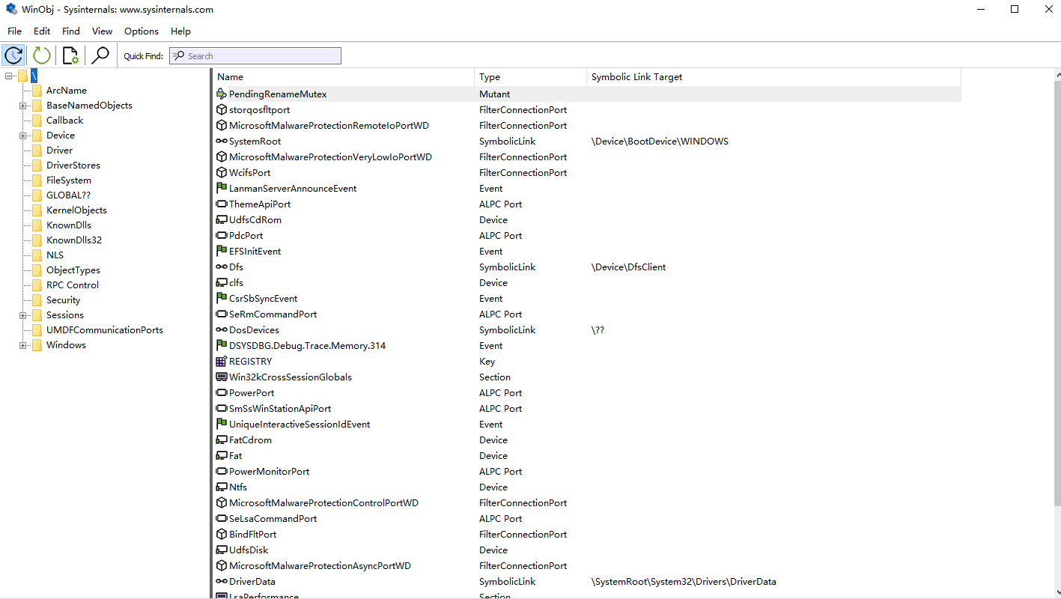
对象名称

Slide 26
驱动程序基础

Slide 27
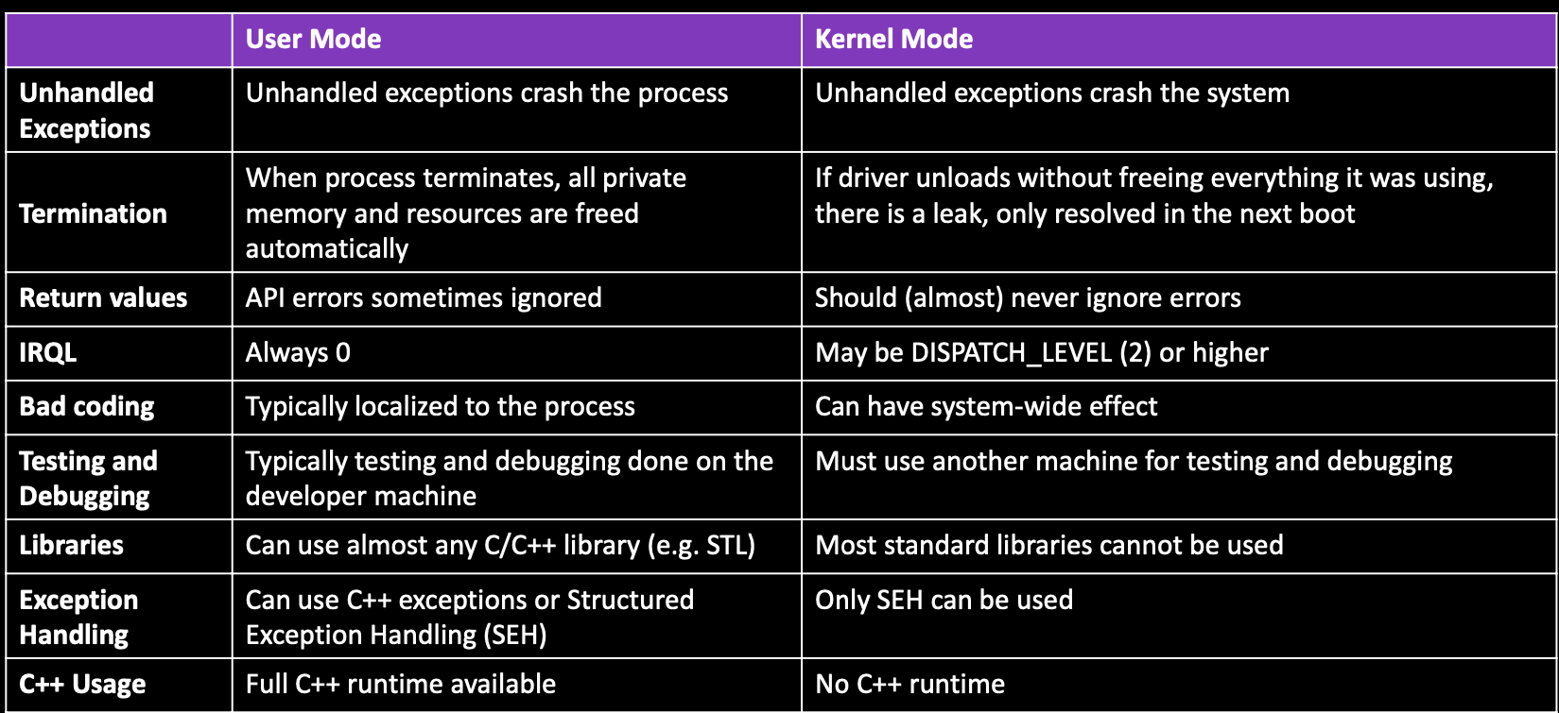
用户模式和内核模式开发对比

Slide 28
驱动中使用C++
微软从VS2012和WDK8开始官方支持C++语言开发
当前C++编译器可以用于应用层和驱动开发(包括最新版C++标准)，但是：
没有C++运行时库环境
不支持new和delete操作符，只能使用内核提供的内存分配接口
不支持C++异常处理关键字，如try，catch，throw
不能使用STL库，内核中没有
DriverEntry接口需要使用extern “C”修饰

Slide 29
编译类型
Checked（Debug）
DBG符号存在并设置为1
附带全部的调试信息
不进行编译器优化
Free（Release）
不会定义DBG符号
附带一部分调试信息
全量编译器优化

Slide 30
内核API
大多数内核代码在内核本身模块(NtOsKrnl.exe)中实现
有些也在其他模块中实现，如HAL中
WDK文档中针对所有导出的API接口有详细说明
大部分接口名称都有共性的前缀以指示其模块类型
主头文件：<ntddk.h>

Slide 31
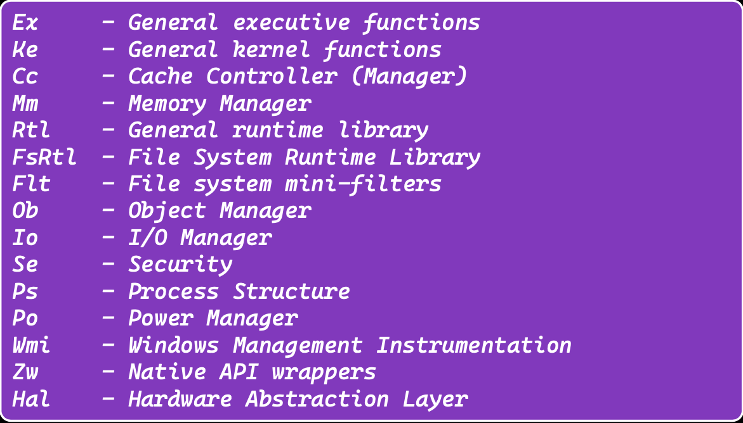
常见内核API前缀

Slide 32
函数和错误码
大多数内核API会返回一个状态，类型为NTSTATUS，是一个32位整数
值STATUS_SUCCESS表示成功，该值为0
负数表示失败，代表接口调佣出现了某种错误
在文件ntstatus.h中可以找到所有定义的错误码
某些情况错误码会返回到用户模式，这是STATUS_xxx会被转换成ERROR_xxx
可通过内核提供的NT_SUCCESS宏校验错误码是否成功

Slide 33
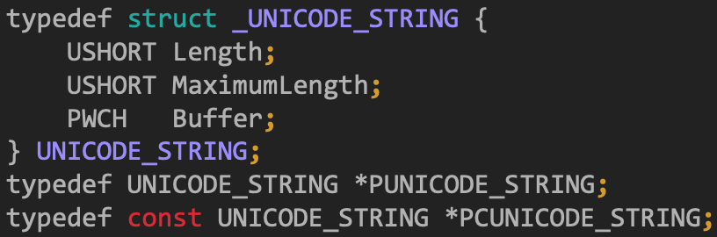
字符串
大多数内核接口使用UNICODE_STRING结构标识unicode字符串
内核中也提供了ANSI_STRING结构标识ansi字符串
对于UNICODE_STRING结构：
Length字段包含按字节计算的字符串长度
MaximumLength字段包含字符串在不重新分配内存情况下能够增长到的最大字节数
通常不需要NULL结尾，Length也不包含null字符
一些众所周知的C运行时库字符串接口大多数也在内核中有实现，如strcpy，strcat，strlen等

Slide 34
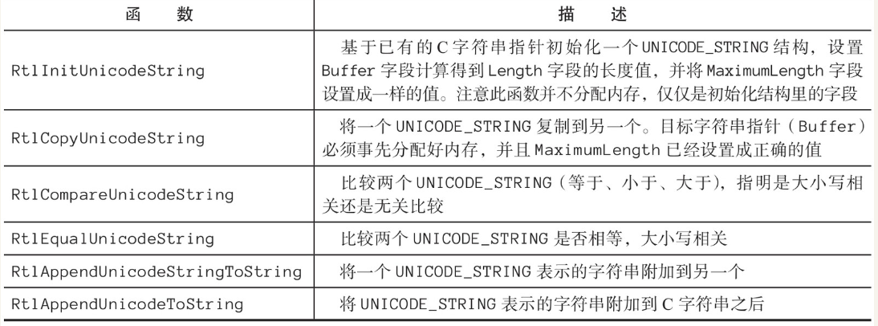
字符串
常用UNICODE_STRING函数接口：

Slide 35
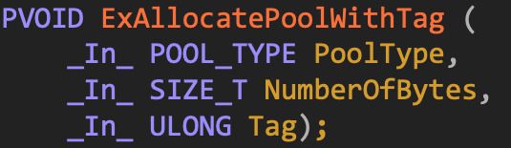
动态内存分配
内核中的栈空间相当小，因此任何大块的内存都必须动态从堆空间分配
内核为驱动程序提供了两个通用的内存池(内核本身也使用它们)：
分页内存池：在需要时能够将页面换出到磁盘
非分页内存池：驻留在RAM中不会换出页面
内核提供了ExAllocatePoolWithTag接口用于内存分配
PoolType标识内存池类型
Tag是一个4字节的值用于为分配的内存做标记
Tag通常由4个ascii字符组成
Tag在设置和显示字符顺序是颠倒的
可使用poolMon工具查看内存块信息
使用ExFreePool释放内存块

Slide 36
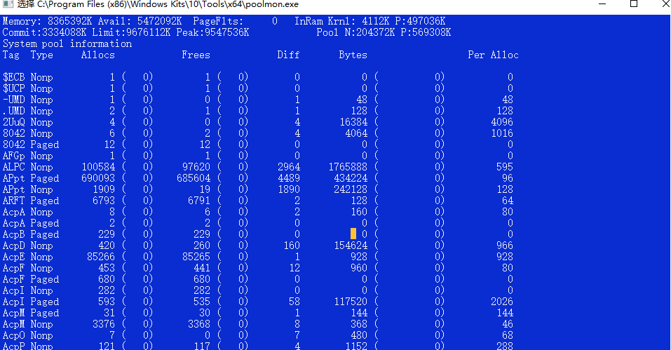
动态内存分配

Slide 37
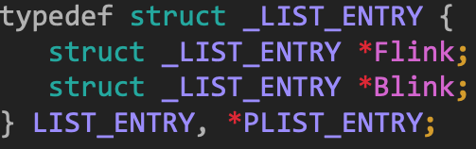
链表
内核在很多内部数据中使用了环形双向链表(LIST_ENTRY)，如EProcess，EThread等
可以使用InitializeListHead初始化一个空链表
在使用时将LIST_ENTRY结构嵌入需要成为链表项的真正结构中

Slide 38
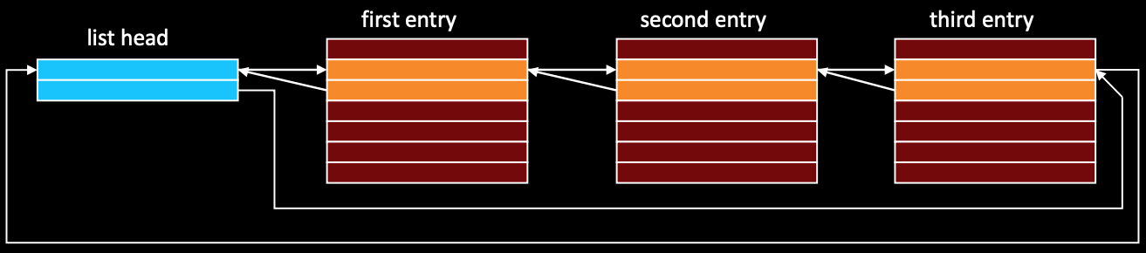
链表
可通过前置指针(Flink)或后置指针(Blink)遍历链表
可通过内核提供的宏CONTAINING_RECORD获取真正的数据结构指针
下图是一个头和三个数据节点的链表结构：

Slide 39
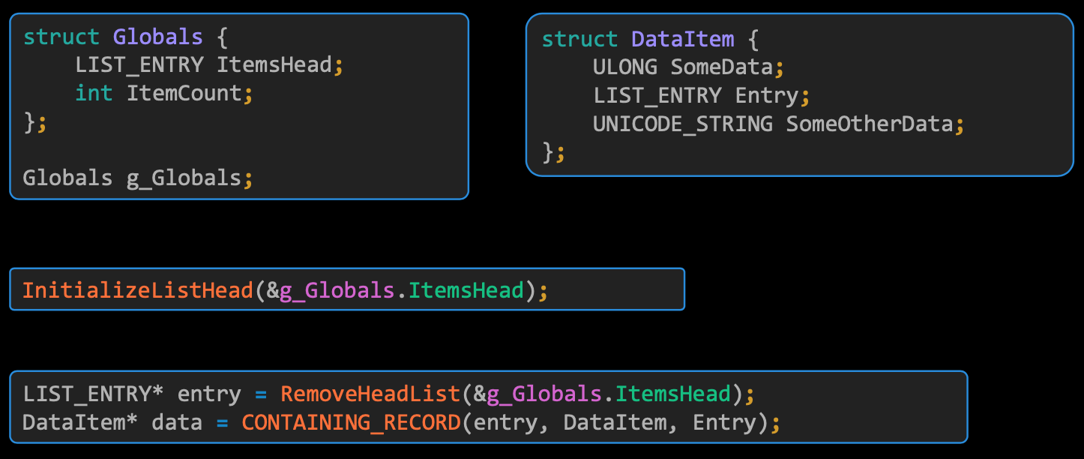
链表示例

Slide 40
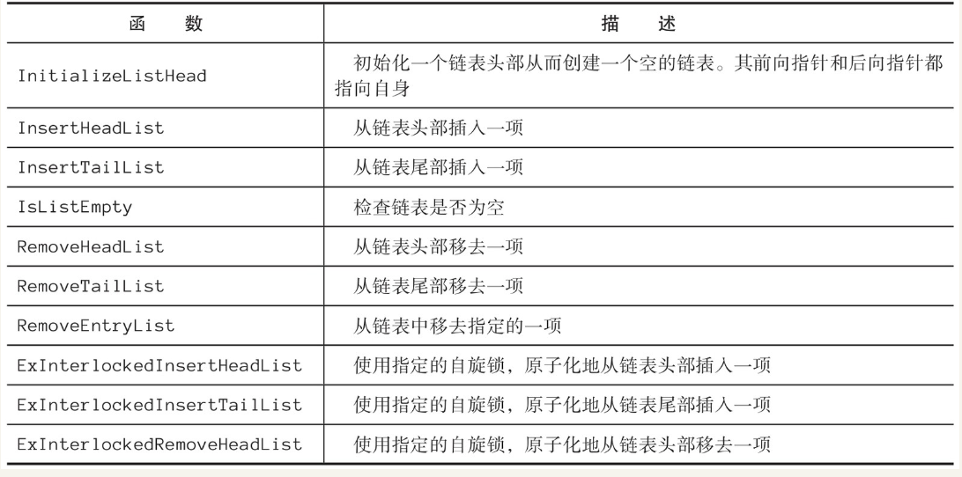
链表相关操作函数

Slide 41
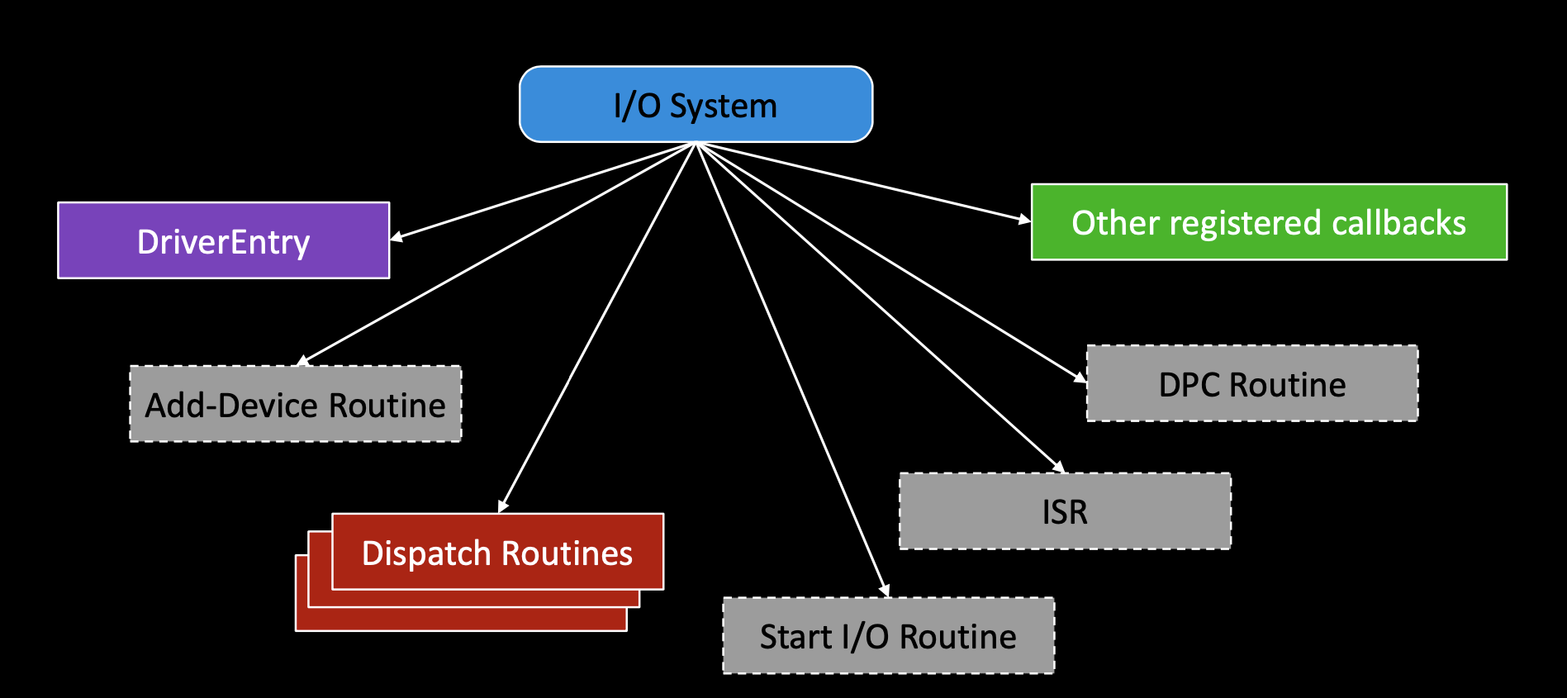
驱动主要结构

Slide 42
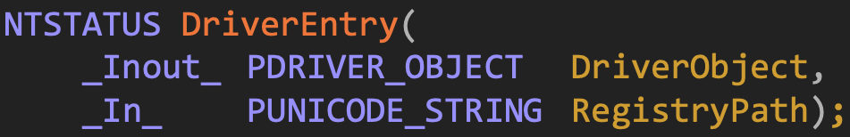
DriverEntry函数
驱动程序的入口(类似main函数)
被系统的一个工作线程自动调用
函数过程中失败会卸载驱动
不会调用unload方法

Slide 43
Driver主要方法
DriverUnload
unload方法，当驱动从内存中卸载时自动被调用
若DriverEntry接口返回失败，则不会自动被调用
MajorFunction
一个数组结构，包含所有功能函数接口
DriverExtension->AddDevice
当有新设备接入时自动被PNP管理器调用
对于非PNP驱动将不会被调用

Slide 44
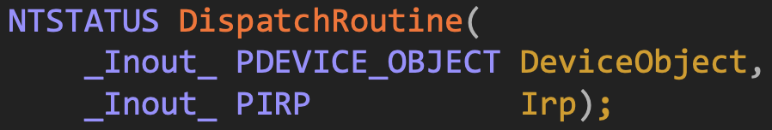
DriverObject初始化
设置unload例程
DriverUnload方法
设置需要支持的主功能函数(major function)
MajorFunction数组
数组初始会被内核设置为IopInvalidDeviceRequest，给调用者返回一个错误状态，表明不支持该请求
每个MajorFunction实例统一为下面的格式：

Slide 45
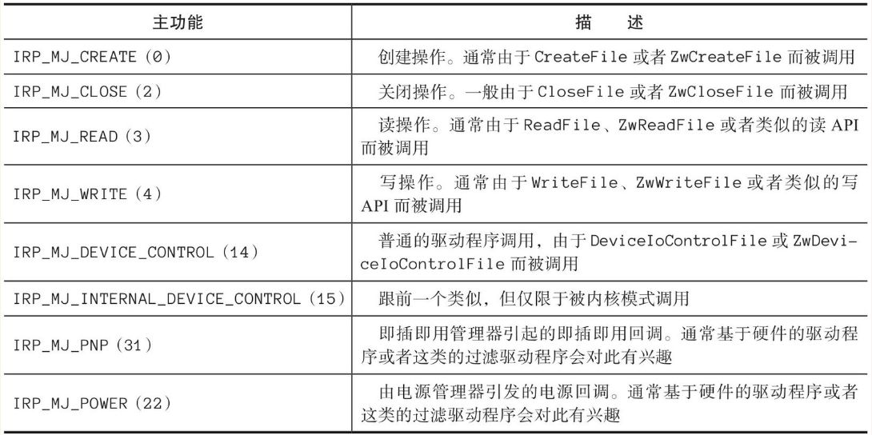
常用的MajorFunction代码

Slide 46
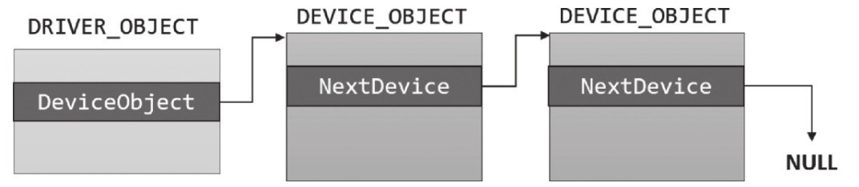
驱动对象和设备对象
内核中使用DRIVER_OBJECT数据结构代表一个驱动对象
由I/O系统创建
DriverEntry接口入参
设置unload及各种分发例程
设备对象是在驱动内部自行创建，使用DEVICE_OBJECT数据结构表示一个设备对象
在驱动对象的AddDevice回调例程中创建
使用IoCreateDevice接口创建设备对象
用户程序与驱动程序实际通过设备对象通信
如果创建多个设备对象，它们就组成一个单链表，如下图：

Slide 47
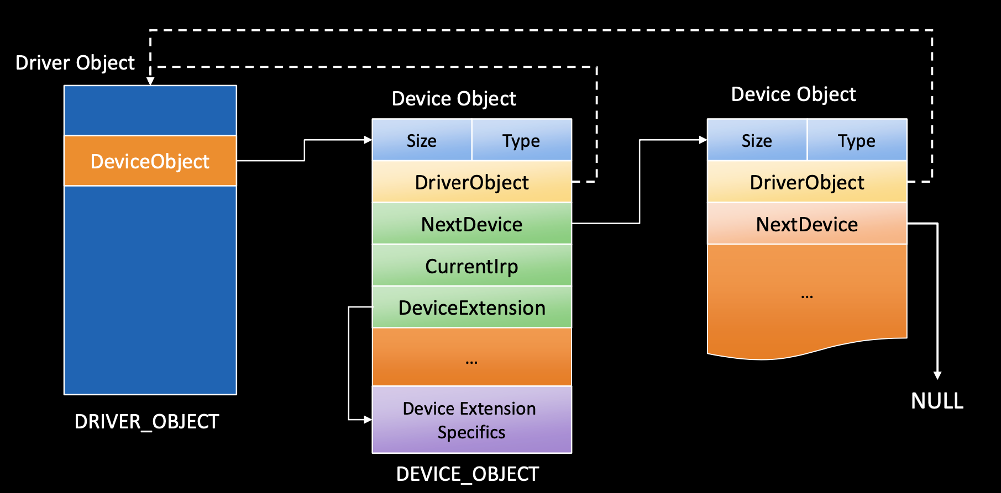
驱动对象和设备对象

Slide 48
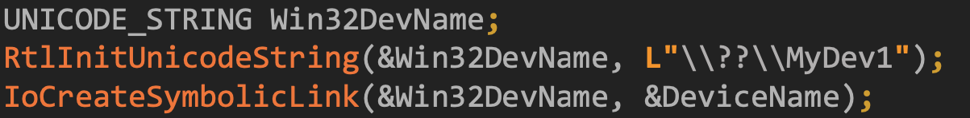
设备符号链接
驱动在定义一个设备名称的同时也需要定义一个符号链接名
设备名称在内核层，用户模式下不可见
创建一个符号链接时传入链接名称
符号链接名称都位于对象管理器中名为??目录下
内核提供了IoCreateSymbolicLink接口创建符号链接
可通过WinObj工具查看所有符号连接名(Global??下)
用户模式下调用CreateFile时设备名称必须冠以“\\.\”前缀

Slide 49
开始驱动开发

Slide 50
安装工具
VS2012版本之前，需要使用专门的工具包(DDK)开发
VS2012版本和WDK8开始支持使用VS开发环境开发驱动
需要的工具：
新版本Visual Studio，安装时确保C/C++支持
Windows 10 SDK
Windows 10 Driver Kit(WDK)
Sysinternals工具包(包含多种定位工具)

Slide 51
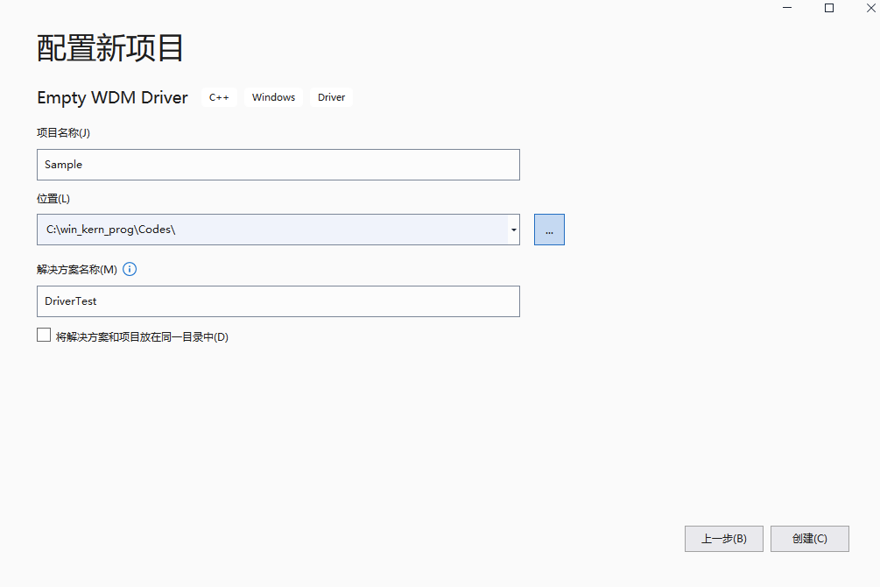
创建一个驱动项目
VS2019集成开发环境
创建一个新的工程，模板选择“WDM Empty Driver”
选择合适的项目及解决方案名称，存储路径
创建完成后删除Sample.inf文件
项目添加新文件Sample.cpp

Slide 52
编写驱动代码
添加DriverEntry入口函数
使用extern “C”修饰
添加<ntddk.h>头文件
添加unload例程

Slide 53
编写驱动代码
Demo阶段

Slide 54
调试信息跟踪
使用KdPrint宏或者DbgPrint函数可以输出printf风格的文本信息
调试信息可以通过内核调试器等工具查看(如dbgview)
KdPrint宏里面调用了DbgPrint
KdPrint使用双括号：KdPrint((“Test msg”))

Slide 55
安装驱动
inf文件不是必须项
使用sc.exe或者CreateService接口进行安装
注意：type和等号之间没有空格，等号和kernel之间有空格，binpath也一样

Slide 56
驱动装载
默认情况下驱动启动类型为手动启动(on demand)
可以使用sc start命令或者StartService接口进行启动
驱动二进制数据被装载到内核空间
启动后将会被自动调用DriverEntry接口
对于64位系统，微软为了安全性加入了签名验证，未正确签名的驱动文件无法被装载
开发过程中可以打开系统测试签名模式，此模式下未签名的驱动也能被装载
bcdedit /set testsigning on
测试模式修改后重启系统方能生效

Slide 57
驱动卸载
使用sc stop或者ControlService接口卸载驱动
卸载例程在驱动二进制数据清理之前被系统调用
对于PNP类驱动，在设备拔出后自动被PNP管理器卸载

Slide 58
驱动类型(service type)
SERVICE_KERNEL_DRIVER(1) - 内核驱动
SERVICE_FILE_SYSTEM_DRIVER(2) - 文件系统或文件系统过滤驱动
SERVICE_WIN32_OWN_PROCESS(16) - 服务运行在单个进程中，独占进程资源
SERVICE_WIN32_SHARE_PROCESS(32) - 服务与其他服务共享一个进程资源

Slide 59
驱动启动类型(start type)
SERVICE_BOOT_START(0) - 引导型驱动，由OS加载程序启动
SERVICE_SYSTEM_START(1) - OS初始化期间启动
SERVICE_AUTO_START(2) - 系统启动期间由服务控制管理器自动启动
ERVICE_DEMAND_START(3) - PNP管理器或服务控制管理器按需启动
SERVICE_DISABLED(4) - 禁止启动

Slide 60
应用层和驱动数据通信
创建设备对象
创建设备链接
MajorFunction中设置Create，Close，Read，Write例程
应用程序通过CreateFile，CloseFile，ReadFile，WriteFile进行交互

Slide 61
应用层和驱动数据通信
Demo阶段
应用层向驱动写“Hello Sample Driver”字符串数据，驱动解析并打印出来

Slide 62
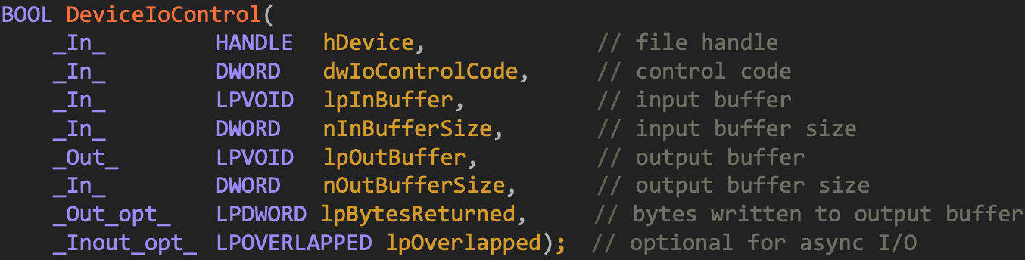
应用层和驱动数据通信
内核也提供了另一个接口DeviceIoControl用于应用层和内核通信
重要参数：
一个控制代码
一个输入缓冲区
一个输出缓冲区
能够支持多个控制代码
内核层对应IRP_MJ_DEVICE__CONTROL主动能函数

Slide 63
应用层和驱动数据通信
对于DeviceIoControl的控制代码，系统提供了一个专门的宏来定义(CTL_CODE)
CTL_CODE宏定义如下：
DeviceType：标识设备类型，官方文档指明第三方值必须从0x8000开始
Function：标识某个特定的操作，官方文档指明第三方值必须从0x800开始
Method：标识输入输出缓冲区传递到内核的方式，一般使用METHOD_BUFFERED
Access：标识此次数据传输访问方向，通常使用FILE_ANY_ACCESS

Slide 64
应用层和驱动数据通信
Demo阶段
应用层通过DeviceIoControl向驱动传递结构体数据，驱动解析并打印出来
结构体信息如下：
struct CtrlData {
int id;
char msg[32];
};

Slide 65
I/O请求包

Slide 66
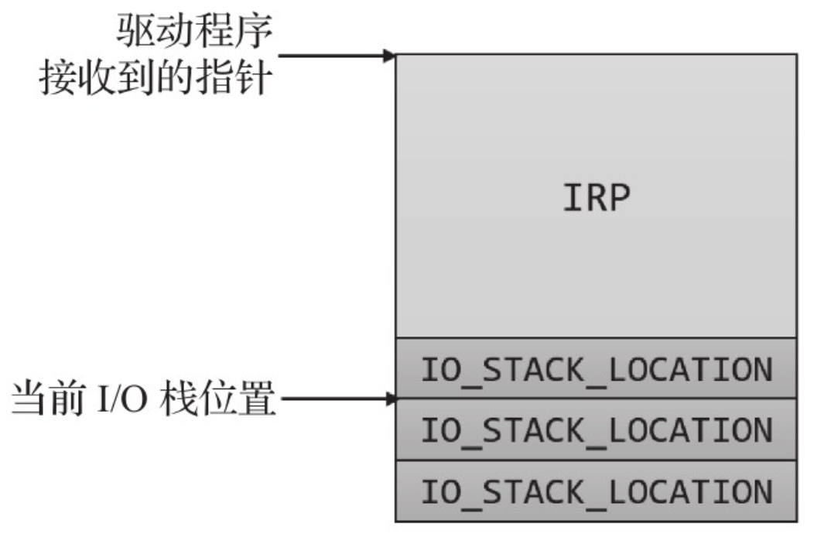
I/O Request Package(IRP)简介
IRP是一个结构，通常由执行体中的“管理器”从非分页内存中分配
IRP也可能由驱动程序分配
不单独分配，伴随一个或多个I/O栈位置结构(IO_STACK_LOCATION)
I/O栈位置的数量就是设备栈中设备对象的数量
内核提供了IoGetCurrentIrpStackLocation接口可以取得正确的I/O栈位置

Slide 67
设备节点
Windows的I/O系统是以设备为中心
设备对象可以被命名，设备对象句柄可以被打开
Windows支持设备分层，一个设备可以层叠在另一个设备上面
分层的多个设备被称为设备栈，也称作设备节点
每个设备是一个DEVICE_OBJECT结构，通过调用标准的IoCreateDevice函数创建

Slide 68
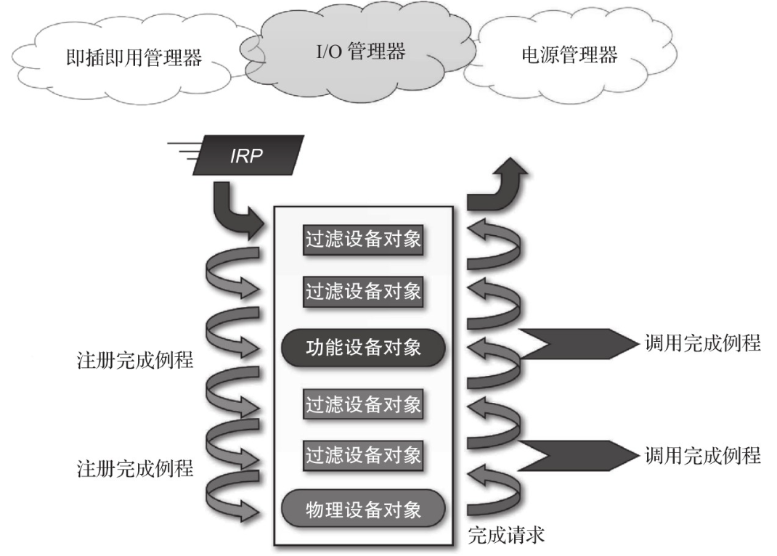
Windows分层设备
PDO（物理设备对象）
由总线驱动程序创建，设备插入时创建
FDO（功能设备对象）
由对应的设备驱动程序创建
FiDO（过滤设备对象）
由过滤驱动程序创建

Slide 69
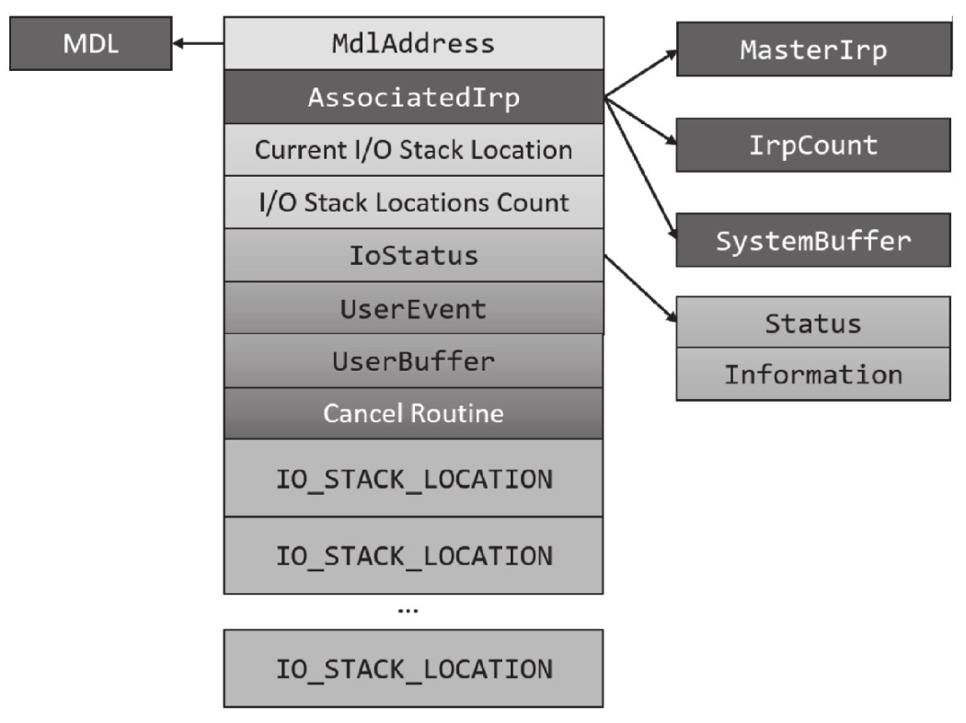
IRP结构

Slide 70
IRP主要结构成员
MdlAddress：指向一个可选的内存描述符列表，主要用于直接I/O
IoStatus：包含IRP的status和一个information字段
AssociatedIrp：一个联合体结构，包含三个成员
SystemBuffer：指向一个系统分配的非分页池缓冲区，用于有缓冲的I/O操作

Slide 71
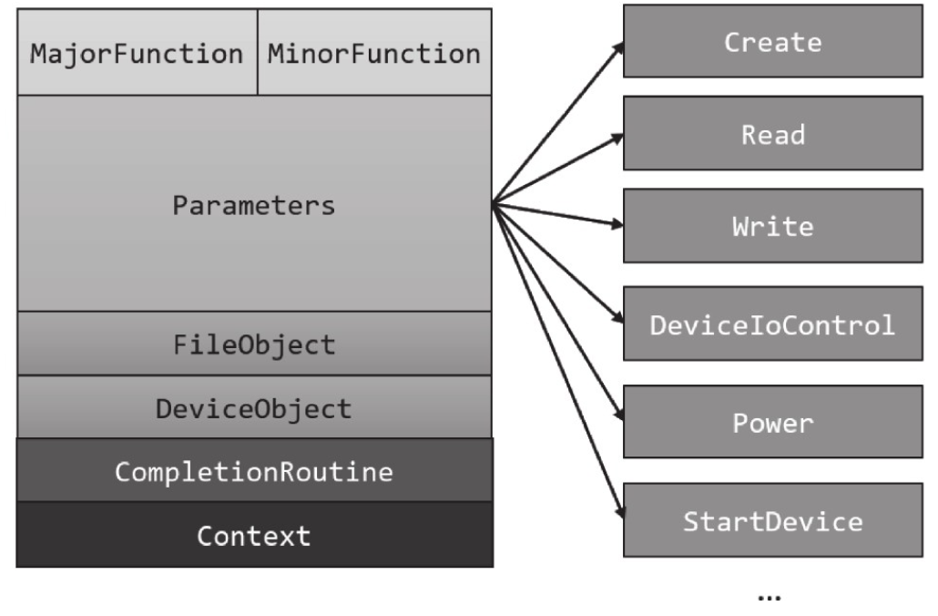
IO_STACK_LOCATION结构
每个IRP都伴随着一个或多个IO_STACK_LOCATION，其主要字段结构如下：

Slide 72
IO_STACK_LOCATION结构主要成员
MajorFunction：IRP主功能代码(IRP_MJ_CREATE，IRP_MJ_CLOSE等)
MinorFunction：IRP次功能代码(IRP_MJ_PNP，IRP_MJ_SYSTEM_POWER等)
Parameters：联合结构，每个结构适用与特定的某个操作(如IRP_MJ_READ操作，Paramaters.Read结构字段标识读操作更多信息)
DeviceObject：相关联的设备对象(分发例程会传入设备对象，该字段一般不使用)
FileObject：相关联的文件对象(多数时候不需要使用)
CompletionRoutine：完成例程
Context：传递给完成例程的参数

Slide 73
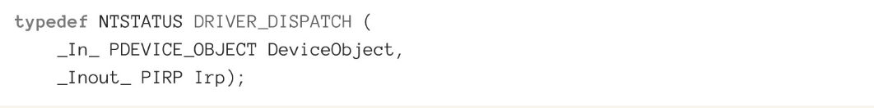
分发例程
分发例程是通过DRIVER_OBJECT的主功能函数数组进行设置
所有分发例程都有相同的原型，定义如下：
对于未设置的主动能函数，由I/O管理器自动返回error

Slide 74
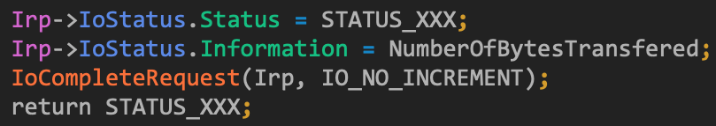
完成请求
一旦驱动程序决定处理IRP，它必须最终完成它，否则会导致资源泄漏
完成请求操作
设置请求状态和其他信息
调用IoCompleteRequest接口
如果完成是在分发例程中实现，则例程必须返回与IRP中相同的状态
IoCompleteRequest接受两个参数
IRP自身
临时增加原线程的优先级(发起请求的线程)，一般不做修改(IO_NO_INCREMENT)
注意：分发例程返回值不能设置为：return Irp->IoStatus.Status

Slide 75
访问用户缓冲区
指定的分发例程首先看到IRP
一些分发例程接受客户程序提供的缓冲区
IRP_MJ_READ
IRP_MJ_WRITE
IRP_MJ_DEVICE_CONTROL
分发例程在IRQL 0和请求线程上下文中被调用
线程请求上下文中直接访问用户缓冲区不安全
客户进程中另一个线程有可能提前释放传入的缓冲区，会导致访问违例

Slide 76
访问用户缓冲区
内核提供了三种安全访问用户缓冲区的途径
缓冲I/O（Buffered I/O）
系统分配一个跟用户缓冲区同样大小的缓冲区保存传输数据
I/O管理器负责所有初始化工作(缓存分配，数据拷贝等)
直接I/O（Direct I/O）
系统通过地址映射访问用户空间对应物理内存
I/O管理器负责大部分初始化工作
无I/O（Neither I/O）
I/O管理器不作任何帮助

Slide 77
缓冲I/O
为了支持缓冲I/O操作，设备对象必须设置缓冲I/O的标志
设备对象(DEVICE_OBJECT)创建之后设置
只针对IRP_MJ_READ和IRP_MJ_WRITE有效
对于IRP_MJ_DEVICE_CONTROL操作需另行设置

Slide 78
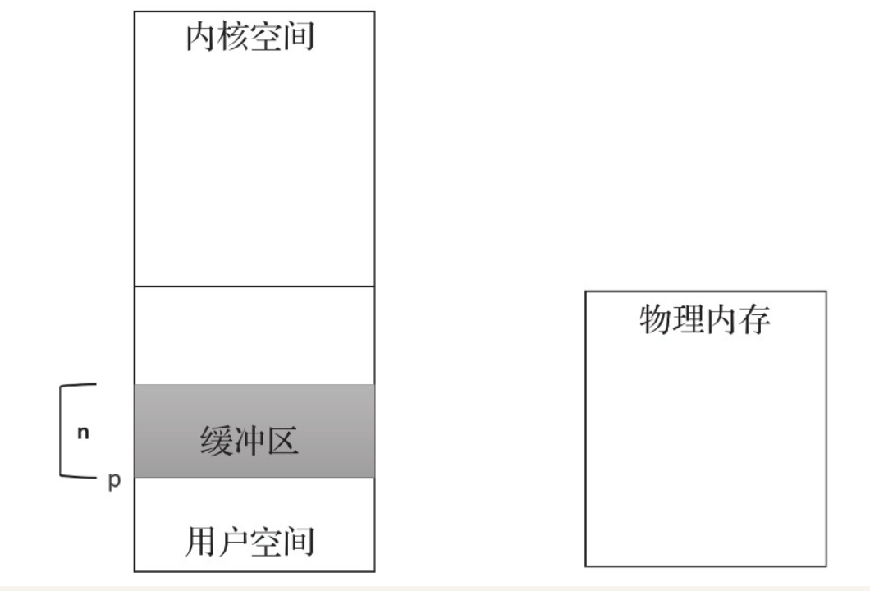
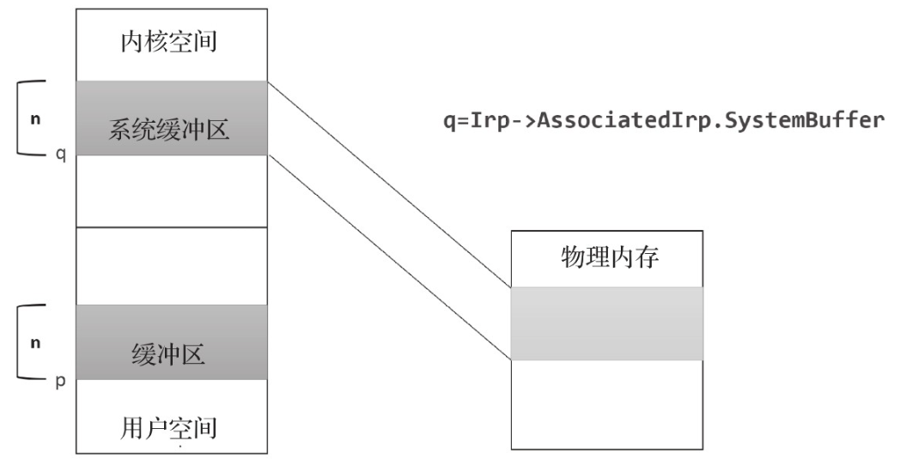
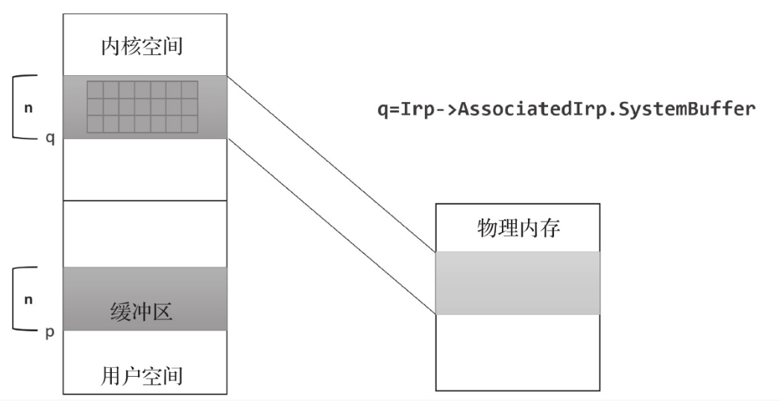
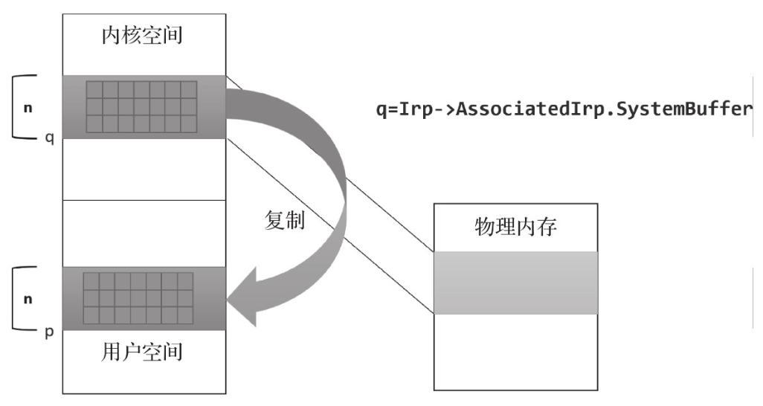
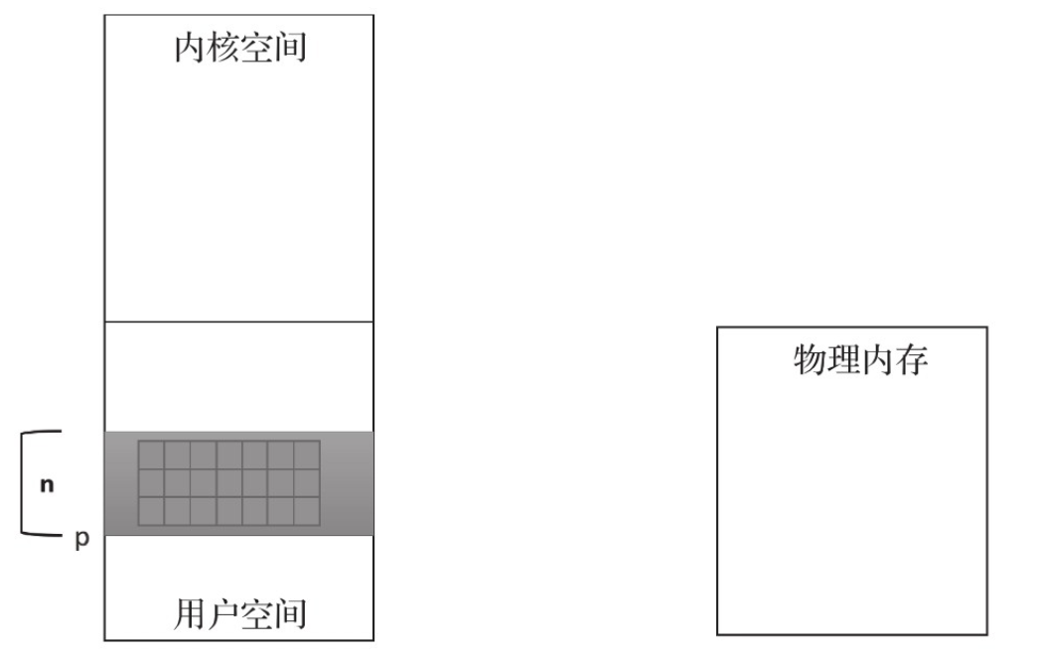
缓冲I/O
1.初始状态
2.分配系统缓冲
3.访问系统缓冲区
4.完成IRP并复制结果(读操作)
5.最终状态释放系统缓冲区

Slide 79
I/O管理器操作缓冲I/O
NtReadFile，NtWriteFile
探测用户缓冲可访问性
从非分页内存池中分配和用户缓冲区大小一样的系统缓冲区
系统缓冲区指针保存在AssociatedIrp->SystemBuffer中
系统缓冲区大小保存在当前I/O栈位置得Parameters.(Read/Write).Length中
请求完成
对于读操作：拷贝系统缓冲区数据至用户缓冲区
拷贝大小依赖于IRP的IoStatus.Information字段
释放系统缓冲区

Slide 80
缓冲I/O特点
便于使用，只要在设备对象中指明标志，剩下事情由I/O管理器完成
总是涉及复制操作，最好用于小缓冲区(通常不超过一页)
大缓冲区复制可能会很昂贵，应使用直接I/O方式

Slide 81
直接I/O
允许任何IRQL和线程中访问用户缓冲区，但不需要进行复制
只针对IRP_MJ_READ和IRP_MJ_WRITE操作
对于IRP_MJ_DEVICE_CONTROL需另行设置

Slide 82
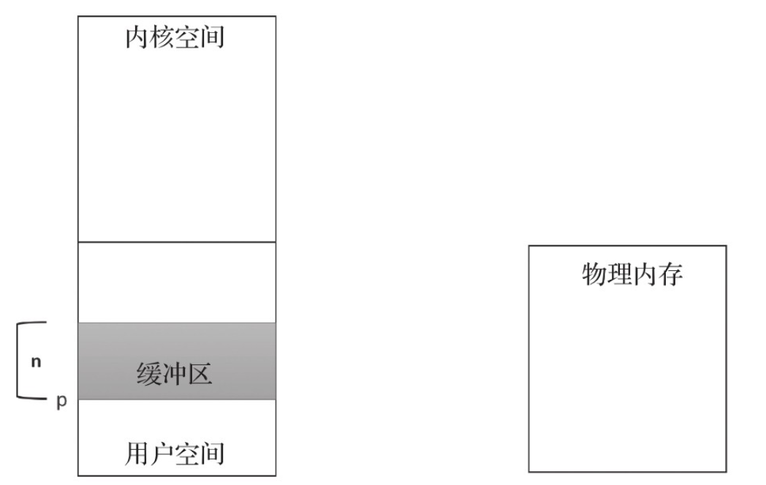
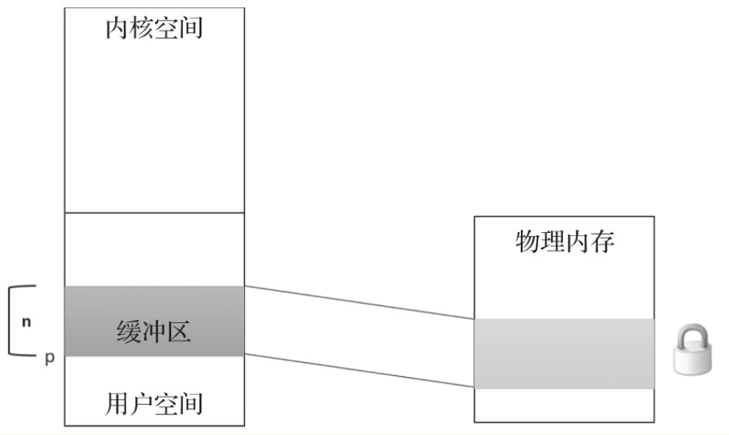
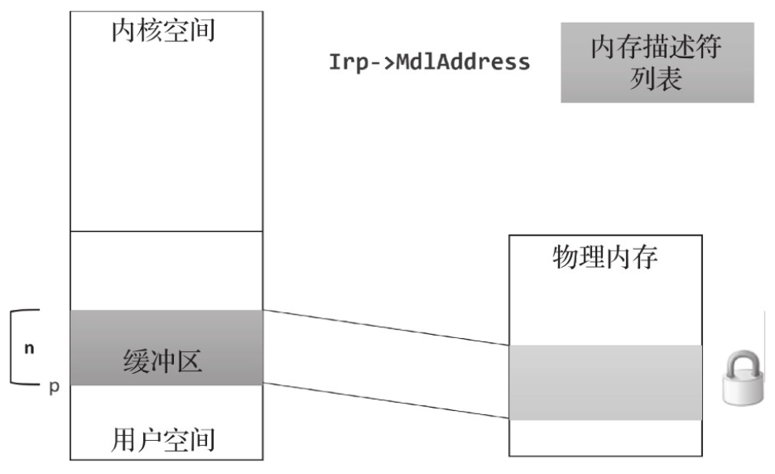
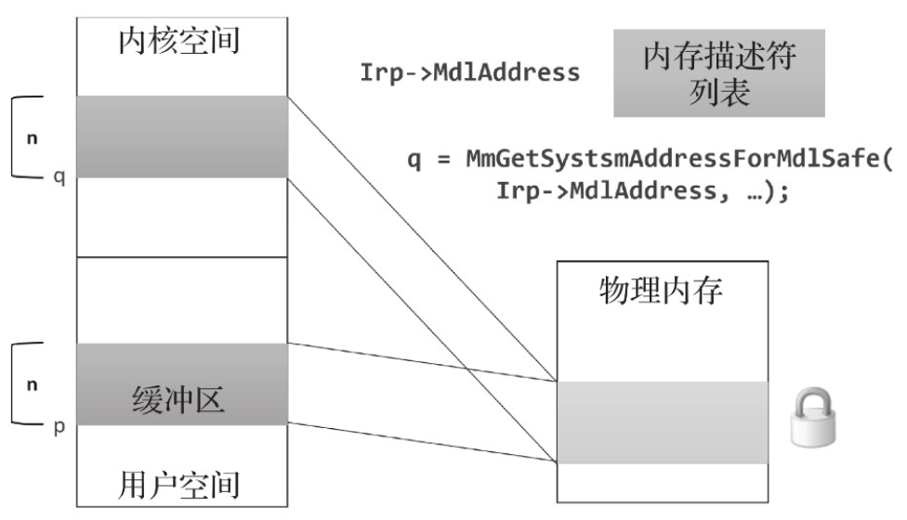
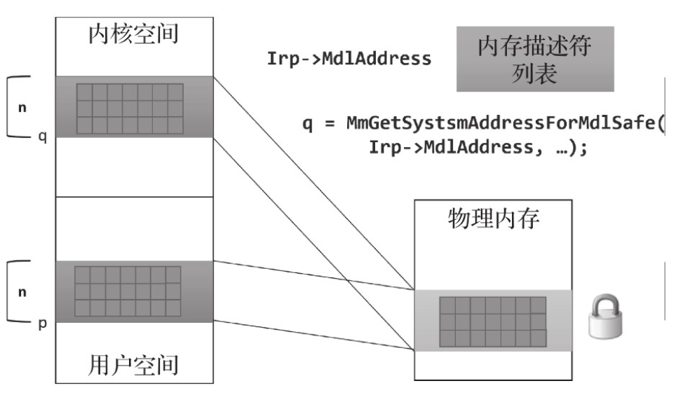
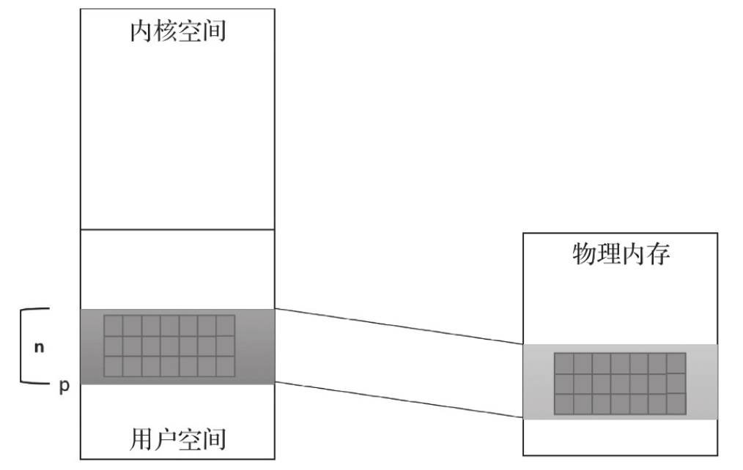
直接I/O
1.初始状态
2.缓冲区页面换入RAM并锁定
3.MDL保存在IRP中
4.缓冲区二次映射至系统地址
5.使用系统地址访问缓冲区
6.IRP完成释放映射和MDL

Slide 83
I/O管理器操作直接I/O
NtReadFile，NtWriteFile
探测用户缓冲可访问性
利用页面错误将缓冲数据装入物理内存(非必须)
将缓冲数据锁定在内存中，此后该内存页面不会被交换到磁盘
构造一个内存描述符列表(MDL)保存在Irp–>MdlAddress字段中
将用户缓冲区映射至系统地址(驱动调用MmGetSystemAddressForMdlSafe接口)
请求完成
移除系统地址的映射
释放MDL
用户缓冲区解锁

Slide 84
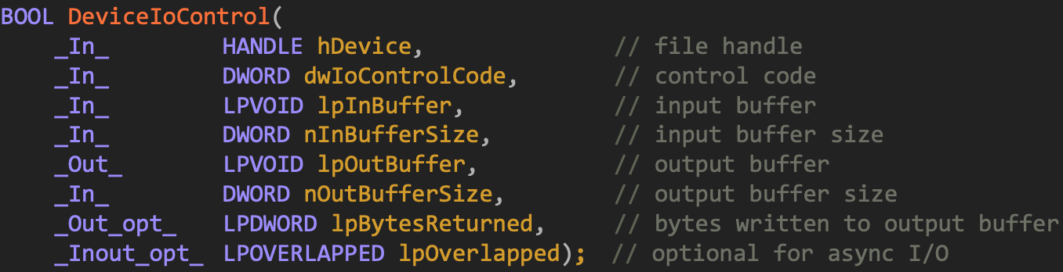
DeviceIoControl缓冲区
缓冲区访问方式基于控制代码
同时包含输入缓冲区和输出缓冲区
用户模式DeviceIoControl函数原型如下：

Slide 85
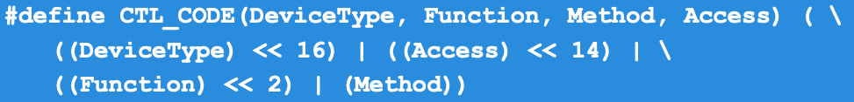
DeviceIoControl控制代码
系统提供了CTL_CODE宏用户定义控制代码
对于DeviceType和Function参数，对于第三方驱动官方文档限制：
DeviceType >= 0x8000
Function >= 0x800

Slide 86
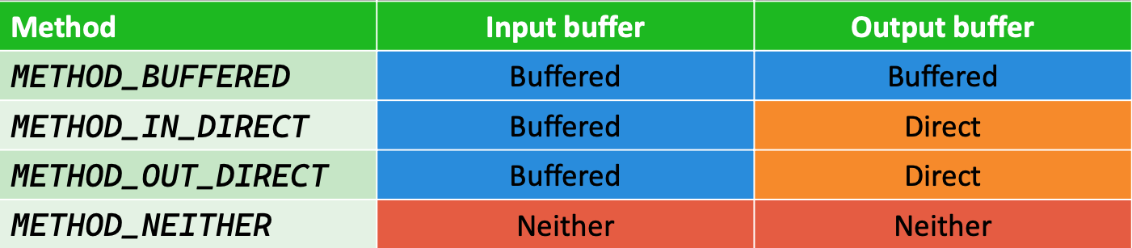
Method参数
Method参数是选择输入输出缓冲区访问方式
METHOD_NEITHER指示不需要I/O管理器的帮助，由驱动自行处理缓冲区
METHOD_IN_DIRECT和METHOD_OUT_DIRECT
输入缓冲区使用缓冲I/O，输出缓冲区使用直接I/O
METHOD_IN_DIRECT代表输出缓冲区可读
METHOD_OUT_DIRECT代表输出缓冲区可写

Slide 87
内核层对应参数信息
I/O控制代码
stack->Parameters.DeviceIoControl.IoControlCode
缓冲区数据
缓冲buffer：irp->AssociatedIrp.SystemBuffer
MDL：Irp->MdlAddress
输入缓冲区长度：stack->Parameters.DeviceIoControl.InputBufferLength
输出缓冲区长度：stack->Parameters.DeviceIoControl.OutputBufferLength
METHOD_NEITHER方式
输入缓冲buffer：stack->Parameters.DeviceIoControl.Type3InputBuffer
输出缓冲buffer：Irp->UserBuffer

Slide 88
直接I/O方式读写操作Demo
将之前的驱动读写例子改为直接I/O方式

Slide 89
文件系统微过滤驱动

Slide 90
文件系统过滤
Windows支持两种类型的文件系统过滤模型
遗留过滤驱动(sfilter)
微过滤驱动(minifilter)
系统内部提供了过滤管理器(filter manager)
使用遗留过滤驱动实现的
管理多个微过滤驱动
微过滤驱动相比于遗留过滤驱动更容易开发
微过滤驱动可以动态加载和卸载，而遗留过滤驱动无法在系统运行时卸载
微过滤驱动通过自身高度值(altitude)确定其在设备栈中的位置

Slide 91
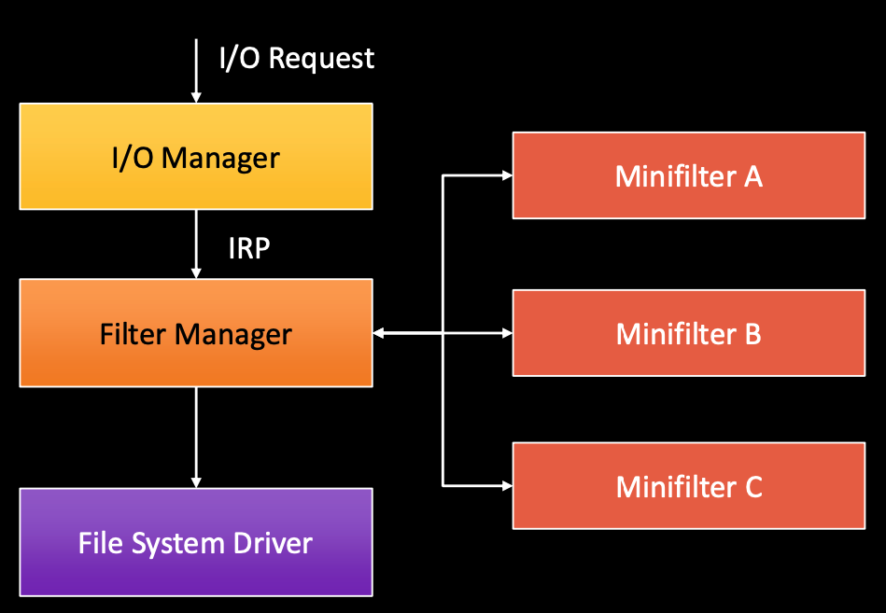
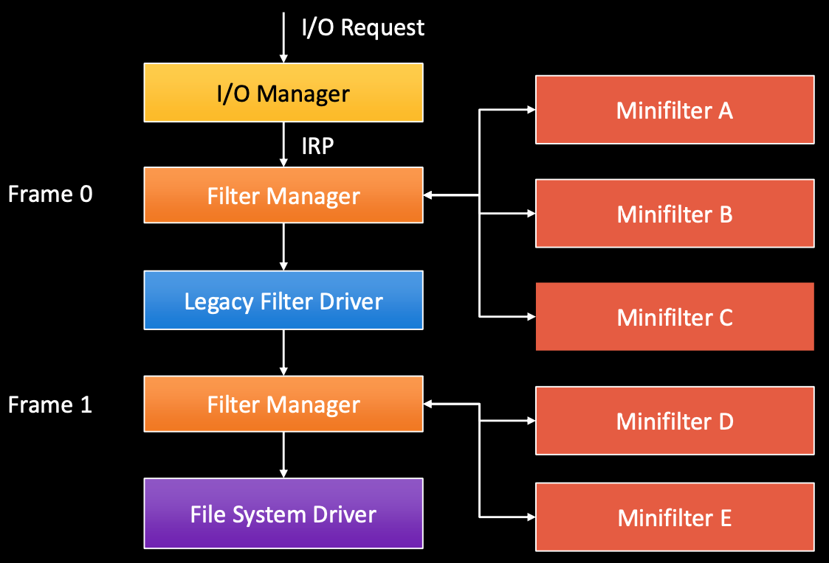
过滤框架

Slide 92
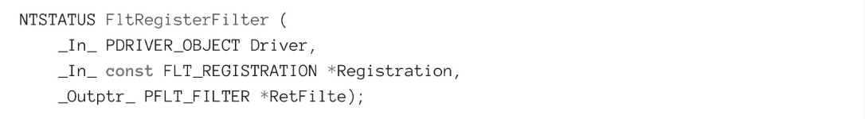
初始化
和其他驱动程序一样DriverEntry例程作为程序入口
通过调用FltRegisterFilter进行注册
最后调用FltStartFiltering开始过滤操作
没有自己的分发例程(IRP_MJ_READ，IRP_MJ_WRITE等)
微过滤驱动程序并不直接在I/O路径上，不会获得IRP信息

Slide 93
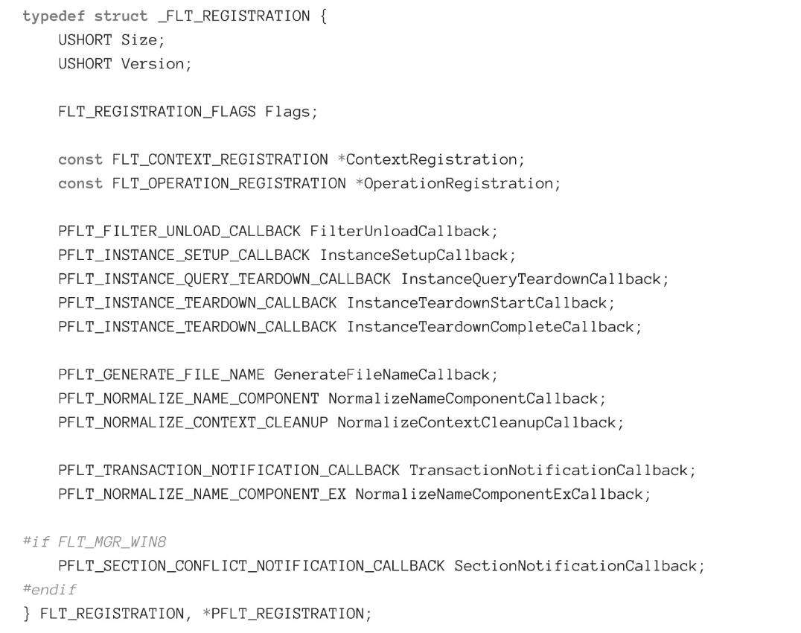
FLT_REGISTRATION结构
FLT_REGISTRATION结构提供了注册必须的所有信息，定义如下：

Slide 94
FLT_REGISTRATION重要字段
Size
必须设置成结构大小
Version
基于目标系统的windows版本，使用FLT_REGISTRATION_VERSION
ContextRegistration
指向FLT_CONTEXT_REGISTRATION结构数组的指针
数组中每个入口代表一个驱动程序可能用到的上下文
驱动程序定义的数据
不需要上下文可以设置为NULL
OperationRegistration
指向FLT_OPERATION_REGISTRATION结构数组的指针
操作前和操作后回调例程
FilterUnlockCallback
驱动程序卸载回调例程
必须调用FltUnregisterFilter注销自身的注册
InstanceSetupCallback
驱动程序在一个实例被附加到一个新的卷时的通知回调
InstanceQueryTeardownCallback
脱离卷之前的回调例程
InstanceTeardownStartCallback
某个实例开始脱离时的回调例程
InstanceTeardownCompleteCallback
所有挂起的I/O操作完成或者取消的回调例程

Slide 95
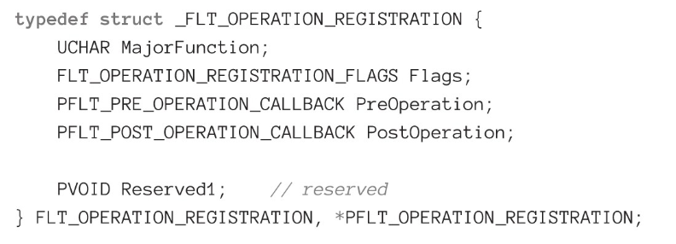
操作回调注册
微过滤驱动程序注册时由FLT_OPERATION_REGISTRATION结构提供
MajorFunction：主功能代码，如IRP_MJ_CREATE等
Flags：集合标志，可以为0或如下标志组合
FLTFL_OPERATION_REGISTRATION_SKIP_CACHED_IO
缓存I/O则不调用回调
FLTFL_OPERATION_REGISTRATION_SKIP_PAGING_IO
对换页I/O不调用回调
FLTFL_OPERATION_REGISTRATION_SKIP_NON_DASD_IO
对直接访问卷不调用回调
PreOperation：操作前回调
POSTOperation：操作后回调

Slide 96
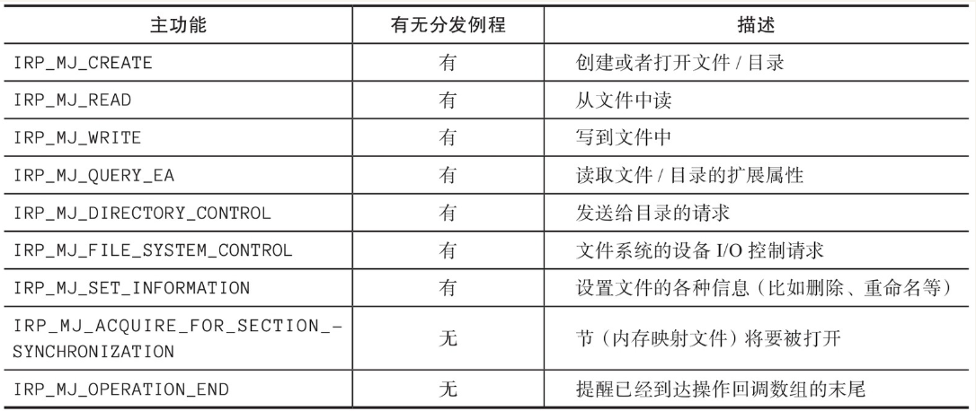
常见主动能代码

Slide 97

minifilter回调注册例子

Slide 98
高度值(Altitude)
文件系统微过滤驱动必须有一个高度值，以指示其在文件系统过滤层中的相对位置
值越大位置越靠上
每个文件系统微过滤驱动的高度值是唯一的
微软基于驱动程序的需要定义了高度范围
为得到适当的高度，需要向微软请求分配合理的高度值
官方已分配的高度范围列表

Slide 99

高度范围信息

Slide 100
驱动安装
通过sc.exe工具或者CreateService接口安装
需要设置一些额外的注册表信息(如高度值等)
通过INF文件安装

Slide 101
INF文件
INF文件是用于安装基于硬件设备驱动程序的配置文件，但其实可以用来安装任意驱动
使用旧的INI文件格式，由一系列放在方括号内的节组成
节中包含形如“key = value”的多个入口
安装操作
复制文件到某个特定的位置
对注册表进行修改

Slide 102
INF文件部分节介绍
Version
Signature指令必须设置为“$Windows NT$”
Class和ClassGUID指示驱动程序所属类别和GUID
Provider为驱动发布者名称
DriverVer为驱动程序版本及日期
CatalogFile为保存数字签名的目录文件
DefaultInstall
包含该节使得驱动能通过右键安装
后台调用InstallHInfFile接口
不能用于基于硬件设备驱动程序安装
OptionDesc指令提供驱动的简单描述
CopyFiles的值指向另外的节，指示哪些文件被复制以及复制目的地
Service
创建服务，类似CreateService工作
AddService指令指向另一节，指示服务配置的信息(如服务类型，启动类型等)
AddReg
增加中自定义注册表信息(如微过滤驱动需要将altitude写入注册表中)
Strings
自定义的一些字串信息，提供给其他节引用(使用%%包含)

Slide 103
INF安装
若INF中包含DefaultInstall节：
使用右键安装
使用InstallHInfFile安装：
InstallHinfSection(NULL,NULL,TEXT("DefaultInstall 132 path-to-inf\infname.inf"),0);
使用命令安装
RUNDLL32.EXE SETUPAPI.DLL,InstallHinfSection DefaultInstall 132 path-to-inf\infname.inf
若不包含DefaultInstall节则需要其他安装方式

Slide 104
处理I/O操作
微过滤驱动能够注册多个I/O操作
注册操作前回调
注册操作后回调
微过滤驱动中没有IRP的概念，处理IRP的操作由过滤管理器负责
操作前回调允许过滤驱动完全拒绝某个操作
操作后回调允许查看操作结果，也可以修改返回结果

Slide 105


操作前/后回调接口

Slide 106
操作前回调返回类型
FLT_PREOP_COMPLETE
驱动完成了操作，过滤管理器将不再调用操作后回调
过滤管理器不会将请求转发给下层微过滤驱动
FLT_PREOP_SUCCESS_NO_CALLBACK
驱动完成操作，过滤管理器将不再调用操作后回调
允许过滤管理器将请求继续传递到下一层过滤器
FLT_PREOP_SUCCESS_WITH_CALLBACK
驱动完成操作，希望操作后回调被调用
允许过滤管理器将请求继续传递到下一层过滤器
FLT_PREOP_PENDING
驱动挂起请求
过滤管理器不会继续处理请求，直到调用FltCompletePendedPreOperation为止
FLT_PREOP_SYNCHRONIZE
类似FLT_PREOP_SUCCESS_WITH_CALLBACK
过滤管理器在同一线程中调用操作后回调
IRQL <= APC_LEVEL时调用

Slide 107

文件名获取
FILE_OBJECT结构中有一个FileName成员
只在PreCreate操作中该成员才是合法的
对于其他操作，文件可能用相对路径打开，可能被缓存等，该字段不可靠
过滤管理器提供了FltGetFileNameInformation得到正确的文件名
NameOptions是一组文件请求标志
多数使用FLT_FILE_NAME_NORMALIZED | FLT_FILE_NAME_QUERY_DEFAULT
FLT_FILE_NAME_QUERY_DEFAULT表示全路径名
FLT_FILE_NAME_QUERY_DEFAULT表示先在缓存中找，没有就从文件系统查询
调用FltParseFileNameInformation解析名称结构
调用FltReleaseFileNameInformation释放资源

Slide 108
文件微过滤驱动例子
创建minifilter工程，实现监控某个目录文件打开操作

Slide 109
上下文（context）
过滤管理器提供了context能力用于将一些数据附加到文件系统实体上
context和对象连接，在对象生命周期一直有效
连接对象可以是Volume, Instance, File, Stream, StreamHandle, Transaction中的一个
相关函数
FltAllocateContext
分配context空间
FltSetXxxContext
将context附加到指定的对象上
Xxx为连接对象类型
FltReleaseContext
减少上下文引用计数
引用计数为0时由过滤管理器自动删除

Slide 110
用户模式通信
过滤管理器提供了一种通信机制使得驱动和应用层双向通信
任何一方都可以发送信息给另一方并等待回应
过滤驱动调用FltCreateCommunicationPort创建一个通信端口并注册消息回调
用户模式通过调用FilterConnectCommunicationPort连接这个端口
当用户模式程序向驱动发送数据时，驱动注册回调会接收到用户消息
驱动程序可调用FilterSendMessage主动给用户程序发送消息
用户模式程序可调用FilterGetMessage接收驱动的消息
用户模式程序也可调用FilterReplyMessage发送回应

Slide 111

过滤驱动层通信例程

Slide 112

用户层通信例程

Slide 113
WDF过滤驱动

Slide 114
WDF介绍
Application
Windows API
User
Kernel
WDF(Windows Driver Foundation)是微软开发的一套全新的驱动程序模型，是在之前WDM(Windows Driver Model)模型基础上发展而来，提供来了面向对象以及事件驱动的开发开发框架，大大降低了驱动开发难度;
WDF提供了两种模型，一个是内核级的KMDF，另一个是用户级的UMDF。
Kernel Subsystems
Irps
upper filtter driver
functional driver
lower filter driver
bus driver
Driver Stack

Slide 115


WDF设备加载/卸载过程

Slide 116
WDF对象
对象是WDF的基础，所有事物都由对象来描述，如Driver，Device，Request等。
一个对象包含属性，方法和事件：
属性：获取或设置对象数据
方法：用于操作对象的接口，如WdfDriverCreate
事件：特定事件发生时WDF调用的事件例程，如EvtIoDeviceControl

Slide 117
WDF程序结构
DriverEntry例程
EvtDriverDeviceAdd例程
IO队列
IO事件回调例程
即插即用和电源管理例程
对象清除例程等

Slide 118
WDF过滤程序结构
DeviceAdd例程中调用WdfFdoInitSetFilter接口标识一个过滤驱动程序
对于需过滤处理的IO请求，若关心底层完成后的结果则需设置完成例程并进一步处理
设置upperFilter或lowerFilter标识，标识针对哪个设备进行过滤

Slide 119
WDF过滤驱动例程
bluetooth过滤驱动例程

Slide 120
WFP

Slide 121
WFP简介
WFP全称Windows过滤平台(Windows Filtering Platform)
Vista系统开始新增的一套系统API和服务，为网络数据包过滤提供架构支撑
分层结构，可在框架已划分的不同分层中进行过滤，重定向以及修改网络包
框架包含用户态API和 内核态API，可以在用户态以及内核态进行开发

Slide 122

WFP整体架构
WFP主要分为两大层次模块
用户态基础过滤引擎(BFE)
内核态过滤引擎
基础过滤引擎提供C调用API以及RPC接口
这些接口封装在FWPUCLNT.DLL模块中
基础过滤引擎最终也是通过内核态过滤引擎交互
内核态过滤引擎是整个WFP核心
过滤引擎(Filter Engine)
垫片(Shim)
Collout

Slide 123
基本模型概念
过滤引擎
WFP的核心部分，包含用户态基础过滤引擎和内核层个过滤引擎
本次主要讨论内核态过滤引擎盖
负责和内核网络协议栈交互
过滤引擎内部被划分成多个分层用于处理不同层的网络数据
根据注册的过滤规则执行相应的放行或者拦截数据包动作
垫片
一种特殊的内核模块被安插在系统网络协议栈不同层
获取协议栈不同层级的网络数据给过滤引擎
将内核态过滤引擎过滤结果反馈给网络协议栈
属于WFP框架一部分，开发者不需关心
Collout
过滤引擎的回调接口，当注册的过滤规则被命中后会被调用
分层
对应网络协议栈层级，过滤引擎被划分成不同的分层
每一层结合垫片接收不同网络层级的数据进行处理
子层
分层内更小的一个层级
一个分层可以被划分多个子层，同一层级不同子层通过权重值确认优先级
权重值越大表明优先级越高，越早获得网络数据
过滤器
一套规则和动作的集合，指明对哪些网络数据包感兴趣
一个过滤器可以包含多个过滤条件，当这些条件全部成立时该规则才被命中

Slide 124
过滤层级
应用程序实施层（ALE）
过滤连接建立阶段(connect, accept)
FWPM_LAYER_ALE_AUTH_CONNECT_V4 / FWPM_LAYER_ALE_AUTH_CONNECT_V6
FWPM_LAYER_ALE_FLOW_ESTABLISHED_V4 / FWPM_LAYER_ALE_FLOW_ESTABLISHED_V6
数据流层（Stream）
过滤网络数据包(不含tcp/ip头信息)
传输层（Transport）
过滤传输层数据包
FWPM_LAYER_INBOUND_TRANSPORT_V4 / FWPM_LAYER_INBOUND_TRANSPORT_V6
FWPM_LAYER_OUTBOUND_TRANSPORT_V4 / FWPM_LAYER_OUTBOUND_TRANSPORT_V6
网络层（IPPackage）
过滤网络层数据包
FWPM_LAYER_INBOUND_IPPACKET_V4 / FWPM_LAYER_INBOUND_IPPACKET_V6
FWPM_LAYER_OUTBOUND_IPPACKET_V4 / FWPM_LAYER_OUTBOUND_IPPACKET_V6
链路层（Mac Frame）
过滤数据链路层数据包(win8及以上支持)
FWPM_LAYER_INBOUND_MAC_FRAME_ETHERNET
FWPM_LAYER_OUTBOUND_MAC_FRAME_ETHERNET

Slide 125

Collout相关接口
WFP提供了FWPS_CALLOUT结构标识Collout数据
CalloutKey：唯一标识这个collout
classifyFn：过滤规则命中时调用
NotifyFn：添加或移除collout时调用
flowDeleteFn：网络数据流(flowcontext)终止时调用
相关操作接口
FwpsCalloutRegister
注册Collout
FwpmCalloutAdd
将Collout添加到过滤引擎
FwpsCalloutUnregisterById
移除Collout

Slide 126

子层相关接口
WFP提供FWPM_SUBLAYER结构标识一个子层数据
subLayerKey: 子层唯一标识
displayData：子层信息(如名称，描述)
weight：权重值，越大表示优先级越高
相关接口
FwpmSubLayerAdd
添加子层到过滤引擎
FwpmSubLayerDeleteByKey
移除子层

Slide 127

过滤器相关接口
WFP提供FWPM_FILTER结构标识一个过滤器数据
filterKey：过滤器唯一标识
displayData：过滤器信息(名称，描述)
layerKey：过滤层级
subLayerKey：过滤子层级
weight：过滤器权重
filterCondition：过滤条件(可包含多个)
action：过滤条件命中时的执行动作
相关接口
FwpmFilterAdd
添加过滤器到过滤引擎
FwpmFilterDeleteByKey
移除过滤器

Slide 128
过滤引擎相关接口
FwpmEngineOpen：打开过滤引擎
FwpmTransactionBegin：开始过滤引擎设置
FwpmTransactionCommit：提交过滤引擎设置
FwpmEngineClose：关闭过滤引擎

Slide 129
WFP过滤步骤
打开过滤引擎
开启过滤引擎事务
注册collout
添加collout到过滤引擎
添加子层
添加过滤器
提交过滤引擎事务
关闭过滤引擎，销毁注册数据

Slide 130
WFP过滤例程
审计网络成功建立连接(FWPM_LAYER_ALE_AUTH_CONNECT_V4)信息

Slide 131
定位调试

Slide 132
WinDbg介绍
WinDbg是微软提供的一个标准的GUI调试工具
不需要安装，直接运行使用
可以调试用户程序和内核程序
UI窗口
显示调试及命令执行结果的窗口
调用栈，局部变量，线程等专有窗口
命令输入窗口
WinDbg命令
内部命令：这些命令内建于调试器之中，操作被调试的目标
元命令：以(.)开头，操作调试进程本身，不直接操作被调试目标
扩展命令：以(!)开头，为调试器提供多种功能

Slide 133


WinDbg分析Dump
内核模式下某个程序模块出现来了未处理的异常，系统就会崩溃
系统会收集异常信息并显示一个蓝屏界面
异常信息的收集依赖于系统的启动恢复配置
默认异常信息存储在C:\Windows\MEMORY.DMP
启动恢复页面配置

Slide 134
Dump转储类型
小内存转储
非常小的转储，限制最大256K
仅包含基本系统信息和引起崩溃的线程信息
内核内存转储
捕获所有内核内存，但不包含用户内存
Windows7及之前的版本中是默认选项
完整内存转储
提供给全部内存转储，包括用户内存和内核内存
转储大小依赖于系统的内存大小
可能会很大
自动内存转储
Windows8及以上版本的默认选项
等同于内核内存转储
内核会在启动时自动调整页面文件大小以保证有足够大小容纳
活动内存转储
Windows10及以上版本支持
类似完整内存转储
不会捕获虚拟机内存信息(除非是虚拟机相关的崩溃)
减小服务器系统中转储文件大小(服务器可能拥有多个虚拟机)

Slide 135
设置PDB符号信息
Windows程序在编译后会单独将符号信息保存在一个pdb文件中
在dump分析及调试之前需要显示装载正确的符号信息
未装载符号信息最后输出一系列不可读的地址信息
对于系统模块符号也需要设置
微软对于系统模块符号提供了一个公开的符号服务器(需要联网)
本地可以设置一个系统环境变量(_NT_SYMBOL_PATH)自动装载系统符号信息
SRV*C:\symbols*http://msdl.microsoft.com/download/symbols
星号之间的路径是本地缓存符号路径，由系统按需下载到本地
除了系统符号，也需要设置待分析及调试的模块符号
Windbg->file->symbol file path窗口
不同符号路径之间用分号分割
相关符号命令
lm：查看装入的模块符号信息
.symfix：设置符号信息
.reload：重新加载模块符号

Slide 136
Dump分析
Windbg—>file->Open Crash Dump窗口打开dump文件
设置好符号信息(系统符号和第三方符号)
执行!analyze –v分析
分析完成后Command页面会显示详细分析信息
包含异常代码
异常模块名称
异常堆栈信息
异常代码位置(如果符号信息全的话)

Slide 137


Dump分析结果展示

Slide 138
分析Dump文件
dump文件的分析除了不能设置断点及执行命令，其他命令都可以使用
一些分析命令：
!process：显示崩溃时的进程信息(EProcess)
!thread：显示崩溃时的线程信息(EThread)
!running -t：显示崩溃时在所有处理器上运行的线程及调用栈
!stacks：显示所有线程栈

Slide 139
Dump分析例子
将之前的测试驱动工程添加一些异常代码使系统崩溃，分析dump信息

Slide 140

WinDbg调试驱动程序
内核模式下调试需要控制整台环境
内核程序共享同一地址空间，无法像用户模式那样附加进程的方式
调试时如果触发断点，被调试机器系统会停住
需要两台环境
一台作为调试机器(运行WinDbg工具)
一台作为被调试机器(运行驱动程序)
可以通过宿主机和虚拟机进行调试

Slide 141


调试类型(连接介质)
Windows系统提供了三种连接方式以支持远程内核调试
以太网（宿主机和被调试机器至少为Windows 8）
USB2.0/USB3.0
串口

Slide 142
WinDbg串口调试内核
采用宿主机和虚拟机(vmware，parallels等)调试
对于虚拟机一般都支持将虚拟串口重定向到宿主机上的命名管道
虚拟机新增虚拟串口设置
被调试机器(虚拟机)配置调试环境
开启调试开关：bcdedit /debug on
查看设备管理器中虚拟串口信息(名称号，波特率等)
设置串口调试：bcdedit /dbgsetting serial debugport:1 baudrate:115200
系统配置(msconfig)引导页面查看设置的调试信息(检查上一步是否设置成功)
调试机(宿主机)上WinDbg->Kernel Debug打开调试配置进行调试连接请求
被调试机器(虚拟机)重启系统，重启后宿主机WinDbg会自动连上
连接成功后WinDbg最终会断住，此时被调试环境完全卡住
若要被调试机器运行，WinDbg中执行g命令
可以点击WinDbg中“break”按钮中断被调试机器

Slide 143

WinDbg调试设置

Slide 144

WinDbg连接信息

Slide 145
调试相关
设置断点
bp <address/function> 设置一个通用断点(断点不会保存到工作空间)
bu <address/function> 设置一个未解析的断点(将来生效的)
bl 列出所有设置的断点
bc <number> 清除断点，number为断点号
也可在原始代码处按F9设置断点(或工具栏断点按钮)
断点设置例子：bu Sample!DriverEntry
查看堆栈信息：k
也可打开WinDbg的Call Stack窗口查看
调试相关窗口
stack：当前调用堆栈信息
Locals：本地变量信息
Watch：变量及表达式监控

Slide 146

调试页面

Slide 147


调试相关窗口

Slide 148
WinDbg调试练习
搭建双机调试环境，将之前的测试驱动例子进行调试练习

Slide 149
其他定位工具
PoolMon：系统内存监控(分页/非分页)
WPT：性能监视及分析
WPR(Windows Performance Recorder)：系统性能记录采集
WPA(Windows Performance Analyzer)：系统性能分析(WPR的采集结果)
Sysinternals：微软提供的一个工具包
DbgView：系统日志查看
WinObj：查看对象管理器命名空间信息
Notmyfault：手动触发蓝屏

Slide 150
相关书籍推荐

Slide 151




相关书籍
Windows内核编程 ---- 谭文，陈铭霖
Windows内核原理与实现 ---- 潘爱明
深入解析Windows操作系统 ---- Mark Russinovich等
Windows设备驱动程序WDF开发 ---- 武安河

Slide 152
我们期待与您的合作
姓名
职位
email@thoughtworks.com

